Slide 1
The Rhetoric of Trust in Local News Media: Proximity as a Quintessential News Quality
Olst en Koetsenruijter & De Jong (2023)
DOI 10.55206/YGYX6312

Slide 2
Document (P29)
Inhoudsopgave:
1. Introduction
1.1. Importance of local journalism
1.2. problems in this area
1.3. purpose of the study
2. Theoretical framework: three concepts
2.1. Rhetorical ethos and trust
2.2. Boundary work
2.3. The concept of proximity
News values
Cultural proximity
3. Method
4. Results
4.1. Proximity of the news
4.2. Proximity of the journalist
4.3. Scope
4.4. Language and local Culture
4.5. Home grown
4.6. Small scale
4.7. Pride
4.8. Social Cohesion
4.9. Social pressure and independency
5. Conclusion and discussion
5.1. Rhetorical ethos
5.2. Boundary work
5.3. Proximity
5.4. Suggestions for further research & consequences for journalism practice
Page 2

Slide 3
Rol van Lokale Journalistiek
Het benadrukt het belang van lokale nieuwsmedia bij het stimuleren van politieke en sociale betrokkenheid onder burgers.
Onderzoeken waarom lokale journalistiek belangrijk is:
Een goed geïnformeerd publiek kan beter deelnemen aan een democratie.
Negatieve resultaten van het verdwijnen van lokale journalistiek: [16]
- hogere lonen bij de overheid
- hogere belastinginkomsten
- polariseren stemgedrag
- moedigen split-ticket aan
- minder uniform partijgebonden stemmen
- minder federale uitgaven
- minder cohesie in gemeenschappen
Page 3

Slide 4
Problemen voor Lokale Journalistiek
Moeilijkheden waarmee lokale nieuwsmedia te maken hebben door teruglopende advertentiemarkten en concurrentie van sociale media.
Zorgen over de afname van kwaliteit en kwantiteit van lokale kranten.
Page 4
2 grote problemen
Afname in advertenties Concurrentie met sociale media
Oplossing: merit good? (ziekenhuizen/bieb)

Slide 5
Theoretisch kader
Een gestructureerd raamwerk van theorieën om de onderzoeksvraag te begrijpen en te plaatsen binnen de bestaande kennis en literatuur.
Rhetorical ethos & Trust
Page 5
Journalisten gebruiken retorische strategieën, met name ethos en logos, om vertrouwen op te bouwen door de nadruk te leggen op expertise, goodwill en moreel karakter, waarbij ze zich richten op klassieke concepten om de geloofwaardigheid bij hun lokale publiek te vergroten.
1 – 2 – 3

Slide 6
Theoretisch kader
Een gestructureerd raamwerk van theorieën om de onderzoeksvraag te begrijpen en te plaatsen binnen de bestaande kennis en literatuur.
Boundary work
Page 6
Boundary work, afkomstig uit de kennisfilosofie en toegepast in de journalistiek, omvat retorische strategieën die gebruikt worden om kwaliteit vast te stellen en grenzen te creëren binnen het beroep, vooral duidelijk in discussies over journalistieke praktijken en kenmerken.
1 – 2 – 3

Slide 7
Theoretisch kader
Een gestructureerd raamwerk van theorieën om de onderzoeksvraag te begrijpen en te plaatsen binnen de bestaande kennis en literatuur.
The concept of proximity
Het belang van nabijheid in lokale journalistiek wordt duidelijk aan de hand van voorbeelden zoals de mislukte outsourcing van Passadenanow.com naar India en het verzet van The Correspondent tegen de poging om Amerikaans nieuws te verslaan vanuit Amsterdam in plaats van New York.
Page 7
News values
schetst factoren die nieuwswaarde bepalen, waarbij nabijheid een belangrijk element is dat wijst op relevantie en culturele verbondenheid, in lijn met de bredere retorische strategie om betrouwbaarheid en vertrouwen in de journalistiek te vestigen.
Cultural proximity
reikt verder dan de geografische afstand en omvat gedeelde geschiedenis, etniciteit, taal en waarden, die de betrokkenheid van het publiek en beslissingen over nieuwsproductie beïnvloeden, terwijl ze ook noties van insluiting en uitsluiting in de journalistiek weerspiegelen.
1 – 2 – 3

Slide 8
Onderzoek
Interviews met lokale journalisten van Nederlandse nieuws media. (voor provincie Zuid-Holland)
N = 52
Doel:
Onderzoeken hoe ze dit concept van nabijheid waarderen en gebruiken als een retorisch middel in hun dagelijkse praktijk om de betrouwbaarheid en het vertrouwen in hun medium te beargumenteren.
Page 8
Methode:
Interviewen van 52 journalisten, media industrie en communicatie professionals.
Vorm:
Semi-gestructureerde ‘in-depth’ interviews

Slide 9
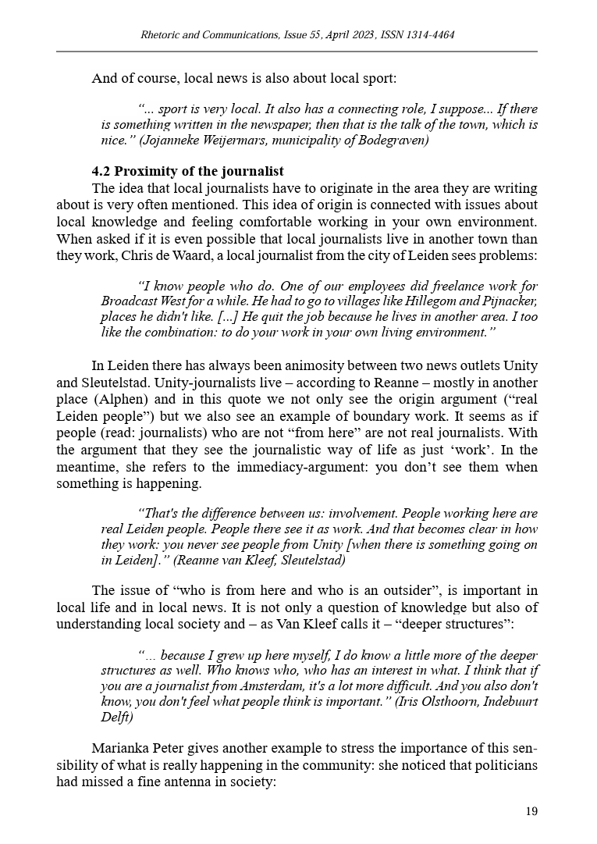
Resultaten
Interviews met lokale journalisten van Nederlandse nieuws media. (voor provincie Zuid-Holland)
Different proximities
In the news & of the journalist
Betreft: De inhoud van het nieuws
Beftreft: De nabijheid van de journalist
Page 9
Vindingen:
Nabijheid geeft je toegang tot het lokale nieuws

Slide 10
*Resultaten structuur
Bespreken resultaten
“Quote” van interview

Slide 11
Resultaten
Interviews met lokale journalisten van Nederlandse nieuws media. (voor provincie Zuid-Holland)
Scope
De inhoud van het nieuws hoeft niet lokaal, maar er wordt een bereik ‘scope’ om het lokaal te maken.
‘Nationaal nieuws met een lokale touch'
Page 10
Taal en lokale cultuur
lokale cultuur, normen en waarden.

Slide 12
Resultaten
Interviews met lokale journalisten van Nederlandse nieuws media. (voor provincie Zuid-Holland)
Home grown
Regionale krant moet hun eigen nieuws vergaren
Page 11
Kleine schaal
Minder significante onderwerpen kunnen aan het licht komen.

Slide 13
Resultaten
Interviews met lokale journalisten van Nederlandse nieuws media. (voor provincie Zuid-Holland)
Pride
Regionale krant geeft de mogelijkheid om meer trots te zijn op je stadje.
Page 12
Social cohesion
Het versterkt de connectie tussen mensen.
Vraag is of dit het:
Doel is of een bijwerking van een lokale krant

Slide 14
Resultaten
Interviews met lokale journalisten van Nederlandse nieuws media. (voor provincie Zuid-Holland)
Social pressure and independency
Negatieve kant van nabijheid in lokale journalistiek:
- Kan als journalist minder kritisch zijn
- Persoonlijker
- Minder onafhankelijk
- Minder journalistieke opleidingen
Page 13

Slide 15
Conclusie & Discussie
“how do local journalists value and establish the concept of proximity as a rhetorical device in their daily practice to argue the reliability and trust in their medium?”
Rhetorical ethos & Trust
De praktijk van lokale journalisten komt overeen met Aristoteles' concept van Ethos, waarbij de nadruk ligt op:
- expertise (phronêsis)
- welwillendheid tegenover het publiek (eunoia)
- moreel karakter (aretê)
die worden ingezet als retorische strategieën om het vertrouwen en de band met het publiek te versterken.
Page 14

Slide 16
Conclusie & Discussie
“how do local journalists value and establish the concept of proximity as a rhetorical device in their daily practice to argue the reliability and trust in their medium?”
Boundary work
Uit de interviews blijkt dat het ‘boundary work’ duidelijk wordt door de retorische strategieën die lokale journalisten gebruiken om hun:
- persoonlijke identiteit
- afkomst
- lokale kennis
te benadrukken & zichzelf te onderscheiden van nationale journalisten
Page 15

Slide 17
Conclusie & Discussie
“how do local journalists value and establish the concept of proximity as a rhetorical device in their daily practice to argue the reliability and trust in their medium?”
Proximity
Komt naar voren als een centraal concept,
Dat zowel:
- retorische strategieën
&
- journalistieke waarden
in de lokale journalistiek omvat
Definiëren en waarderen van de kwaliteit van lokale nieuwsproductie
inzicht bieden in de uitdagingen en toekomstige richtingen van het vakgebied. Van zorgen over "nieuwswoestijnen" en het veranderende landschap van digitale media.
Page 16

Slide 18
Suggesties
Het beperkt zich tot een specifiek gebied en een specifieke theoretische context.
Vervolg onderzoek:
andere geografische contexten
andere theoretische perspectieven
De uitdaging voor lokale nieuwsmedia is het positioneren van nabijheid als een ‘unique selling point’
De 9 aspecten van nabijheid in dit onderzoek kunnen door lokale journalisten gebruikt worden om de waarde van hun werk te verbeteren. En een betere connectie te hebben met de lokale gemeenschap.
Page 17

